Slide 1

PHÁT TRIỂN ỨNG DỤNG DI ĐỘNG
PHÂN TÍCH THIẾT KẾ ỨNG DỤNG HỖ TRỢ DU LỊCH
Giảng viên hướng dẫn: GV Hà Lê Hoài Trung
Thực hiện: Nguyễn Đình Khải – 51603150

Slide 2
Tổng quan
Ứng dụng giúp tìm kiếm địa điểm mà chúng ta mong muốn một cách có chọn lọc khi chúng ta đến một vị trí bất kì và những thông tin xung quanh địa điểm ấy.
Các đề mục sẽ đi qua bao gồm:
Đặc tả hệ thống.
Yêu cầu chức năng, phi chức năng
Actor chính và xác định các Use-case
Sơ đồ Use-case và đặc tả Use-case

Slide 3
Các thư viện hỗ trợ
Firebase
Picasso
Circular Image View
Material Spinner

Slide 4
PHÂN TÍCH HỆ THỐNG
Đặc tả hệ thống:
Ứng dụng này được thiết kế gồm một actor chính là User và quy trình hoạt động của ứng dụng sẽ như sau:
Khi người dùng mở ứng dụng, người dùng bắt buộc phải đăng nhập để có thể sử dụng các chức năng của ứng dụng. Hệ thống sẽ xác thực người dùng và chuyển hướng người dùng đến trang chính của ứng dụng.
Trường hợp người dùng chưa có tài khoản, người dùng thể đăng ký tài khoản. Hệ thống sẽ tự động tạo tài khoản và chuyển hướng người dùng đến trang chính của hệ thống.

Slide 5
PHÂN TÍCH HỆ THỐNG
Đặc tả hệ thống:
Với giao diện Explore, người dùng sẽ được khuyến nghị một số địa điểm được nhiều người tương tác.
Ngoài ra người dùng có thể tìm kiếm một địa điểm bất kì. Khi nhấn vào một địa điểm cụ thể.
Giao diện sẽ được chuyển hướng chi tiết địa điểm. Chi tiết địa điểm gồm các chức năng: hiển thị thông tin chi tiết địa điểm, chỉ đường đến địa điểm, các bình luận.

Slide 6
PHÂN TÍCH HỆ THỐNG
Đặc tả hệ thống:
Với giao diện MySite, giao diện sẽ có 2 giao diện con gồm MyLocation và MyInteract:
Giao diện MyLocation: người dùng có thể thêm một địa điểm bất kì, cũng như thấy được các địa điểm mà người dùng để thêm vào, ngoài ra còn có thể chỉnh sửa thông tin địa điểm và xóa địa điểm.
Giao diện MyInteract: người dùng có thể xem những địa điểm yêu thích và những bình luận của mình về các địa điểm khác nhau. Khi người dùng nhấn vào một tương tác bất kì, giao diện sẽ chuyển hướng đến một địa điểm yêu thích hoặc địa điểm người dùng đã bình luận.

Slide 7
PHÂN TÍCH HỆ THỐNG
Đặc tả hệ thống:
Với giao diện About: người dùng có thể nhìn thấy thông tin cá nhân cũng như có thể chỉnh sửa được các thông tin.
Ngoài ra để nhiều người dùng có thể chuyển đổi tài khoản, giao diện sẽ có thêm chức năng đăng xuất.

Slide 8
PHÂN TÍCH HỆ THỐNG
Đặc tả hệ thống:
Giao diện hiển thị chi tiết địa điểm sẽ có các công cụ hỗ trợ nếu người dùng sở hữu bài đăng.
Nếu thỏa điều kiện, người dùng có thể chỉnh sửa thông tin địa điểm hoặc xóa địa điểm.
Khi người dùng đang xem thông tin một địa điểm bất kì, người dùng có thể bình luận về địa điểm đó.

Slide 9
XÁC ĐỊNH YÊU CẦU CHỨC NĂNG VÀ PHI CHỨC NĂNG
Yêu cầu chức năng:
Ứng dụng hiển thị thông tin các địa điểm và cho phép người dùng like/unlike một địa điểm bất kì.
Ứng dụng cho phép người dùng bình luận một địa điểm bất kì.
Ứng dụng cho phép người dùng tìm kiếm địa điểm, khuyến nghị địa điểm thích hợp cho người dùng thông qua các tương tác từ người dùng khác.
Ứng dụng cho phép người dùng thêm một địa điểm, chỉnh sửa, xóa một địa điểm bất kì.
Ứng dụng cho phép người dùng biết cách đi đến tại một địa điểm thông qua các công cụ hỗ trợ, cũng như cho phép người dùng biết được một số thông tin khác của địa điểm.
Ứng dụng cho phép người dùng quản lý thông tin cá nhân.
Ứng dụng cho phép người dùng đăng ký, đăng nhập, đăng xuất tài khoản và xác thực người dùng cũng như đảm bảo tính riêng tư cho người dùng.

Slide 10
XÁC ĐỊNH YÊU CẦU CHỨC NĂNG VÀ PHI CHỨC NĂNG
Yêu cầu phi chức năng:
Giao diện thân thiện, dễ tương tác, hạn chế giật, lag khi người dùng đang tương tác.
Đảm bảo bảo mật thông tin của người dùng.
Đảm bảo đồng bộ giữ liệu giữa nhiều người dùng.
Hỗ trợ real time để bảo đảm tính toàn vẹn dữ liệu và ổn định về mặt hiệu suất.

Slide 11
THIẾT KẾ HỆ THỐNG
Xác định Actor và các Use-case của ứng dụng
Ứng dụng gồm có 1 actor chính là User.
Các Use-case của ứng dụng sau khi phân tích
Register | Add Comment
Login | Edit Comment
Check Valid Input Values | Remove Comment
View MySite | View About
Add Location | Change Inform User
Edit Location | Sign Out
Remove Location | View Location With Edit Tool
View Explore | View Location
Filter Location | Direct To View Location From Interact
Like Location | Verify User
Unlike Location | View MyInteract

Slide 12
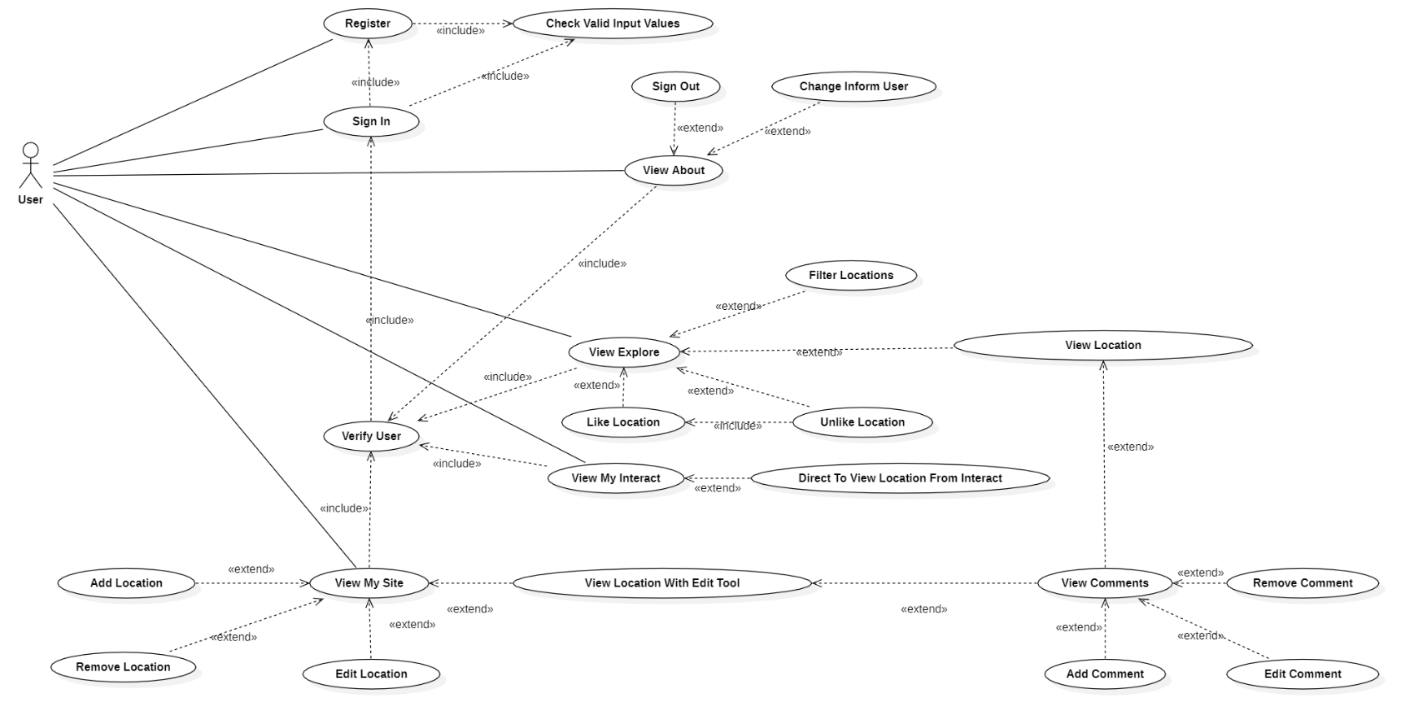
THIẾT KẾ HỆ THỐNG
Sơ đồ Use Case:

Slide 13
THIẾT KẾ HỆ THỐNG
Use Case Sign In:
Use Case Name | Sign In
Use Case ID | UC001
Use Case Description | Là người dùng, tôi muốn đăng nhập vào ứng dụng để sử dụng dịch vụ
Actor | User
Priority | Must Have
Trigger | Người dùng muốn sử dụng ứng dụng
Pre-Condition | Tài khoản đã được đăng ký Thiết bị đã kết nối internet
Post-Condition | Người dùng đăng nhập vào ứng dụng thành công
Basic Flow | Người dùng mở ứng dụng Travel Guide Người dùng nhập tài khoản và mật khẩu Nếu xác thực người dùng hợp lệ, hệ thống sẽ chuyển người dùng đến trang chính
Alternative Flow
Exeption Flow | Nếu hệ thống xác thực thông tin người dùng không hợp lệ, ứng dụng sẽ thông báo “Đăng Nhập Thất Bại” Chuyển về lại trang Sign In
Business Rules
Non-Functional Requirement

Slide 14
THIẾT KẾ HỆ THỐNG
Use Case Sign In:
Use Case Name | Register
Use Case ID | UC002
Use Case Description | Là người dùng, tôi muốn đăng ký để có thể đăng nhập vào ứng dụng
Actor | User
Priority | Must Have
Trigger | Người dùng muốn sử dụng ứng dụng
Pre-Condition | Tài khoản người dùng đăng ký chưa có trong hệ thống Thiết bị đã kết nối internet
Post-Condition | Người dùng đăng ký thành công
Basic Flow | Người dùng mở ứng dụng Travel Guide Chọn Register trong giao diện Login Người dùng nhập tên, tài khoản và mật khẩu Nếu tài khoản chưa được đăng ký, hệ thống đăng ký tài khoản cho người dùng và chuyển người dùng đến trang chính
Alternative Flow
Exeption Flow | Nếu tài khoản đã được đăng ký, ứng dụng sẽ thông báo “Đăng Ký Thất Bại” Chuyển về lại trang Register
Business Rules
Non-Functional Requirement

Slide 15
THIẾT KẾ HỆ THỐNG
Use Case View Explore:
Use Case Name | View Explore
Use Case ID | UC002
Use Case Description | Là người dùng, tôi muốn khám phá các địa điểm theo tiêu chí của tôi (Địa điểm phổ biến, gần tôi)
Actor | User
Priority | Must Have
Trigger
Pre-Condition | Người dùng đã đăng nhập thành công Thiết bị đã kết nối internet
Post-Condition | Người dùng có thể xem các địa điểm có trong ứng dụng và có thể tìm kiếm hoặc lọc theo mong muốn của người dùng
Basic Flow | Sau khi đăng nhập thành công, người dùng chọn tab Explore để chuyển qua View Explore nếu đang ở một trang khác. Ứng dụng sẽ hiển thị trang Explore cho người dùng
Alternative Flow
Exeption Flow
Business Rules
Non-Functional Requirement

Slide 16
THIẾT KẾ HỆ THỐNG
Use Case View My Site:
Use Case Name | View Explore
Use Case ID | UC003
Use Case Description | Là người dùng, tôi muốn thêm các địa điểm vào ứng dụng; xem các ứng dụng tôi đã thêm vào, sửa , xóa ứng dụng; xem các tương tác của tôi với các địa diểm.
Actor | User
Priority | Must Have
Trigger
Pre-Condition | Người dùng đã đăng nhập thành công Thiết bị đã kết nối internet
Post-Condition | Người dùng có thể xem, thêm, xóa, sửa địa điểm; xem các lượt tương tác của người dùng với các địa điểm
Basic Flow | Sau khi đăng nhập thành công, người dùng chọn tab My Site để chuyển qua View My Site nếu đang ở một trang khác. Ứng dụng sẽ hiển thị trang My Site cho người dùng.
Alternative Flow
Exeption Flow
Business Rules
Non-Functional Requirement

Slide 17
THIẾT KẾ HỆ THỐNG
Use Case View About:
Use Case Name | View About
Use Case ID | UC004
Use Case Description | Là người dùng, tôi có thể chỉnh sửa thông tin cá nhân của tôi và đăng xuất tài khoản của tôi
Actor | User
Priority | Must Have
Trigger
Pre-Condition | Người dùng đã đăng nhập thành công Thiết bị đã kết nối internet
Post-Condition | Người dùng có thể xem, sửa thông tin tài khoản hoặc đăng xuất.
Basic Flow | Sau khi đăng nhập thành công, người dùng chọn tab About để chuyển qua View About nếu đang ở một trang khác. Ứng dụng sẽ hiển thị trang About cho người dùng.
Alternative Flow
Exeption Flow
Business Rules
Non-Functional Requirement

Slide 18
THIẾT KẾ HỆ THỐNG
Use Case View Location:
Use Case Name | View Location
Use Case ID | UC005
Use Case Description | Là người dùng, tôi có thể xem thông tin chi tiết của một địa điểm, tương tác với một địa điểm(bình luận, like địa điểm)
Actor | User
Priority | Must Have
Trigger
Pre-Condition | Người dùng đã đăng nhập thành công Thiết bị đã kết nối internet
Post-Condition | Người dùng có thể xem thông tin chi tiết của một địa điểm.
Basic Flow | Sau khi đăng nhập thành công, người dùng chọn tab Explore (hoặc tab My Site) để chuyển qua View Explore (hoặc View My Site) nếu đang ở một trang khác. Ứng dụng sẽ hiển thị các địa điểm trong trang Explore (hoặc My Site). Người dụng chọn một địa điểm bất kỳ để ứng dụng chuyển sang trang chi tiết địa điểm
Alternative Flow
Exeption Flow
Business Rules
Non-Functional Requirement

Slide 19
THIẾT KẾ HỆ THỐNG
Use Case Log Out:
Use Case Name | Sign Out
Use Case ID | UC007
Use Case Description | Là người dùng, tôi có thể đăng xuất để đăng nhập một tài khoản khác
Actor | User
Priority | Must Have
Trigger
Pre-Condition | Người dùng đã đăng nhập thành công Thiết bị đã kết nối internet
Post-Condition | Người dùng có thể đăng xuất tài khoản
Basic Flow | Trong khi sử dụng ứng dụng, người dùng chọn tab About để chuyển qua View About nếu đang ở một trang khác. Người dùng chọn Sign Out để đăng xuất tài khoản
Alternative Flow
Exeption Flow
Business Rules
Non-Functional Requirement

Slide 20
Thank You And Have A Nice Day

